Slide 1
개인 프로젝트
두더지 잡기
withham

Slide 2
어떤 게임인가
두더지 잡기를 기반으로 한 타자 연습 게임
두더지잡기
Combo 수에 따른 점수 상승
난이도별 게임 play

Slide 3
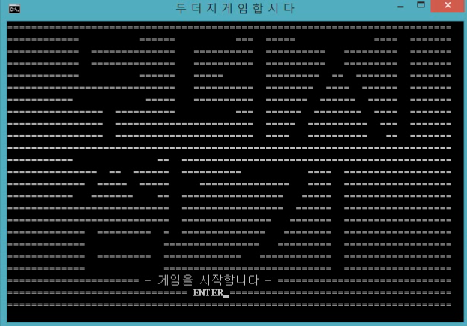
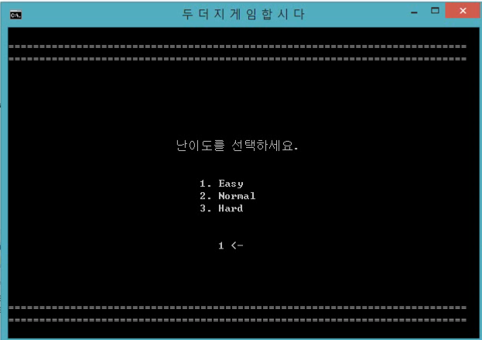
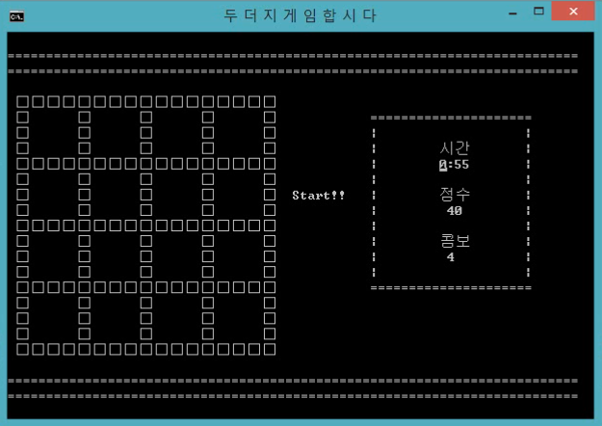
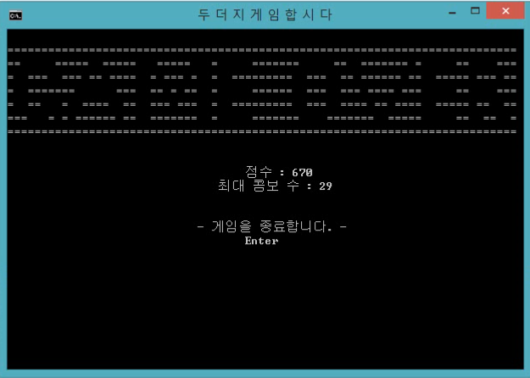
게임 화면

Slide 4
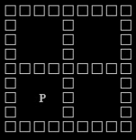
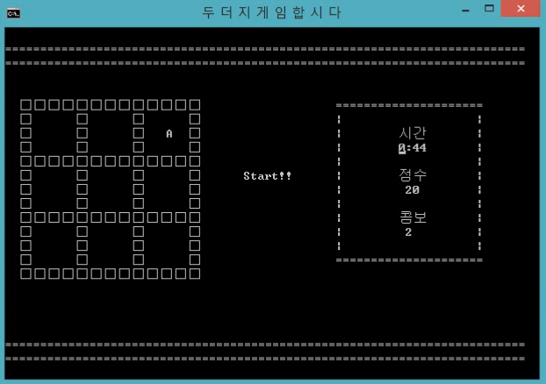
게임 화면
NORMAL게임화면
시간, 점수, 콤보
EASY 게임화면
HARD 게임화면

Slide 5
Class
Class game
멤버 함수
점수 계산
게임 종료 화면
점수 창 출력 함수
friend 함수
Class easy
Class normal
Class hard

Slide 6
End
Thank you

